Slide 1
Design Manual folies en belettering
Vrije Universiteit
Folies en belettering voor op glaswerk of vlakke ondergronden

Slide 2
inhoud
Lettertypen
Ruimtenummering
Kastnummers
Lockernummers
Veiligheidsbolletjes
Dubbele banen folie in nieuwe omgeving
Dubbele banen folie in oude omgevingen
Enkele baan folie in nieuwe en oude omgevingen
Maatwerk folie in nieuwe en oude omgevingen
Maatwerk belettering/bestickering

Slide 3
Lettertypen
Minimaal te leveren in, maar niet beperkt tot, lettertype:
Dinpro: Light, Light Italic (spaarzaam), Regular, Regular Italic (spaarzaam), Medium, Bold)
TheSans C4s (van typograaf Luc(as) de Groot): plain, semibold, bold
En overige lettertypen
Alle lettertypen mogen ook cursief, bold of onderstreept worden uitgevraagd

Slide 4
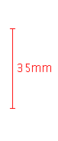
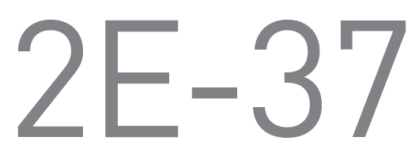
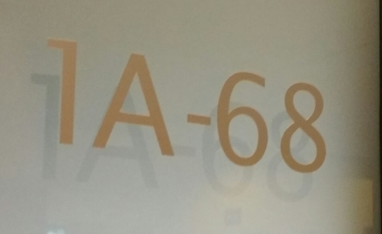
Ruimtenummering
Lettertype:
MaCal 986900 SILVER
Dinpro C4s Regular
Plaatsing:
3,5 cm vanaf zijkant deur
Bovenzijde ruimtenummering: 160 cm vanaf de grond

Slide 5
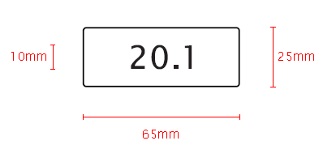

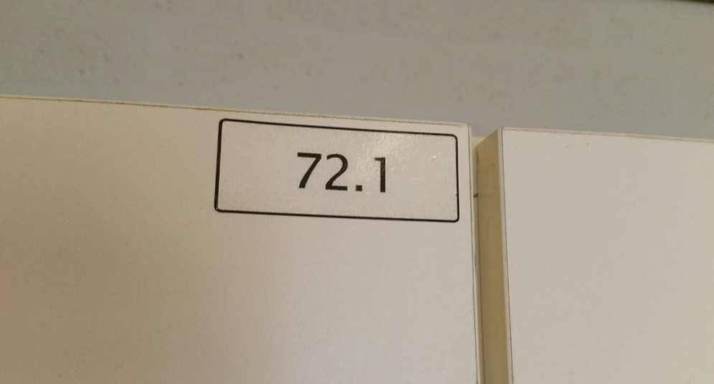
Kastnummers
Lettertype: Dinpro C4s regular
Kleur: Zwart geprint op transparant
Plaatsing: Rechts bovenin

Slide 6
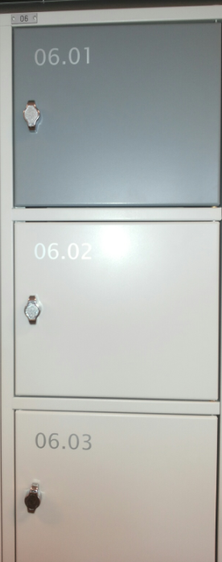
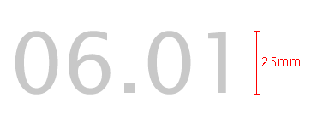

Lockernummers
Lettertypes:
MaCal 986900 SILVER
Dinpro C4s Regular
Plaatsing:
Links boven
Bovenzijde nummer: 32 mm vanaf bovenzijde deurtje
Afstand vanaf linker zijde deurtje t/m de punt 80 mm

Slide 7
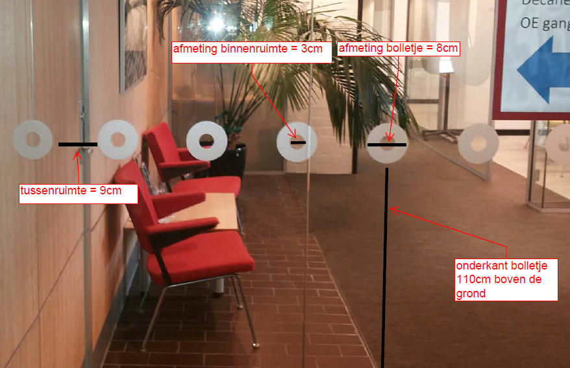
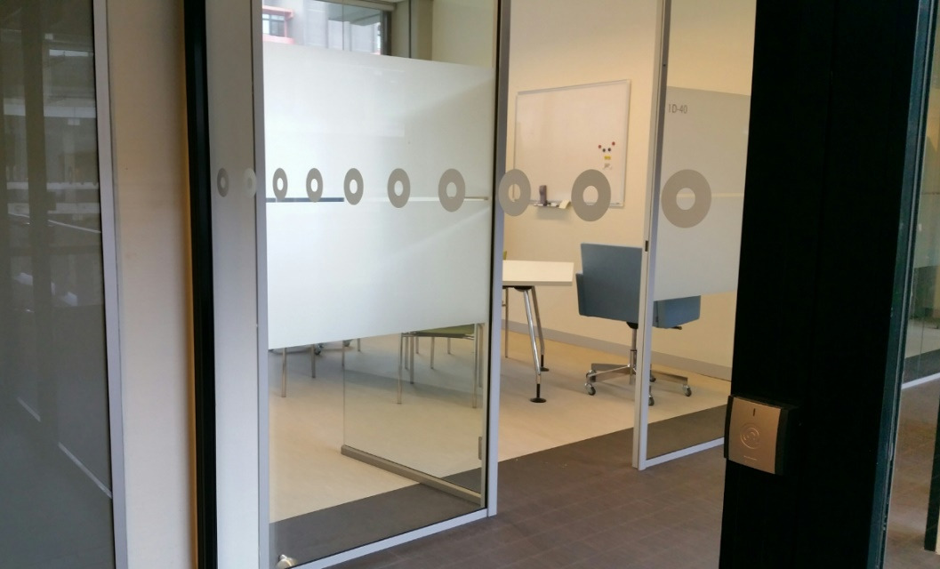
Veiligheidsbolletjes
Zandstraal rond 80 mm, gat rond 30 mm, hoh 170 mm
Voorbeeld plaatsing

Slide 8
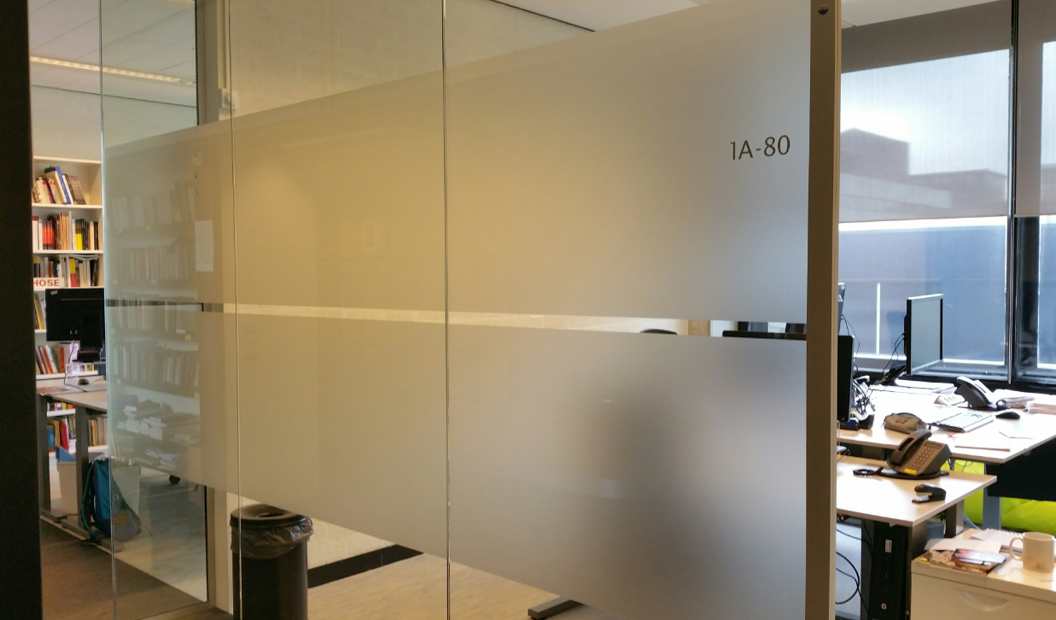
Dubbele banen folie IN NIEUWE OMGEVINGEN
- Zandstraal 500 mm hoog, tussenruimte 20 mm
- Onderkant baan: 730 mm vanaf de grond
- Standaard: Etched glass folie, Maegis type V961, polymeer folie
- Indien tekst in folie wordt verwerkt; dan is tekst in lettertype DINPRO regular

Slide 9
Dubbele banen IN OUDE OMGEVINGEN
- Zandstraal en tussenruimte aanpassen aan reeds bestaande folies in de nabijheid
- Onderkant baan: 730 mm vanaf de grond
- Standaard: Etched glass folie, Maegis type V961, polymeer folie
- Indien tekst in folie wordt verwerkt; dan is tekst in lettertype DINPRO regular

Slide 10
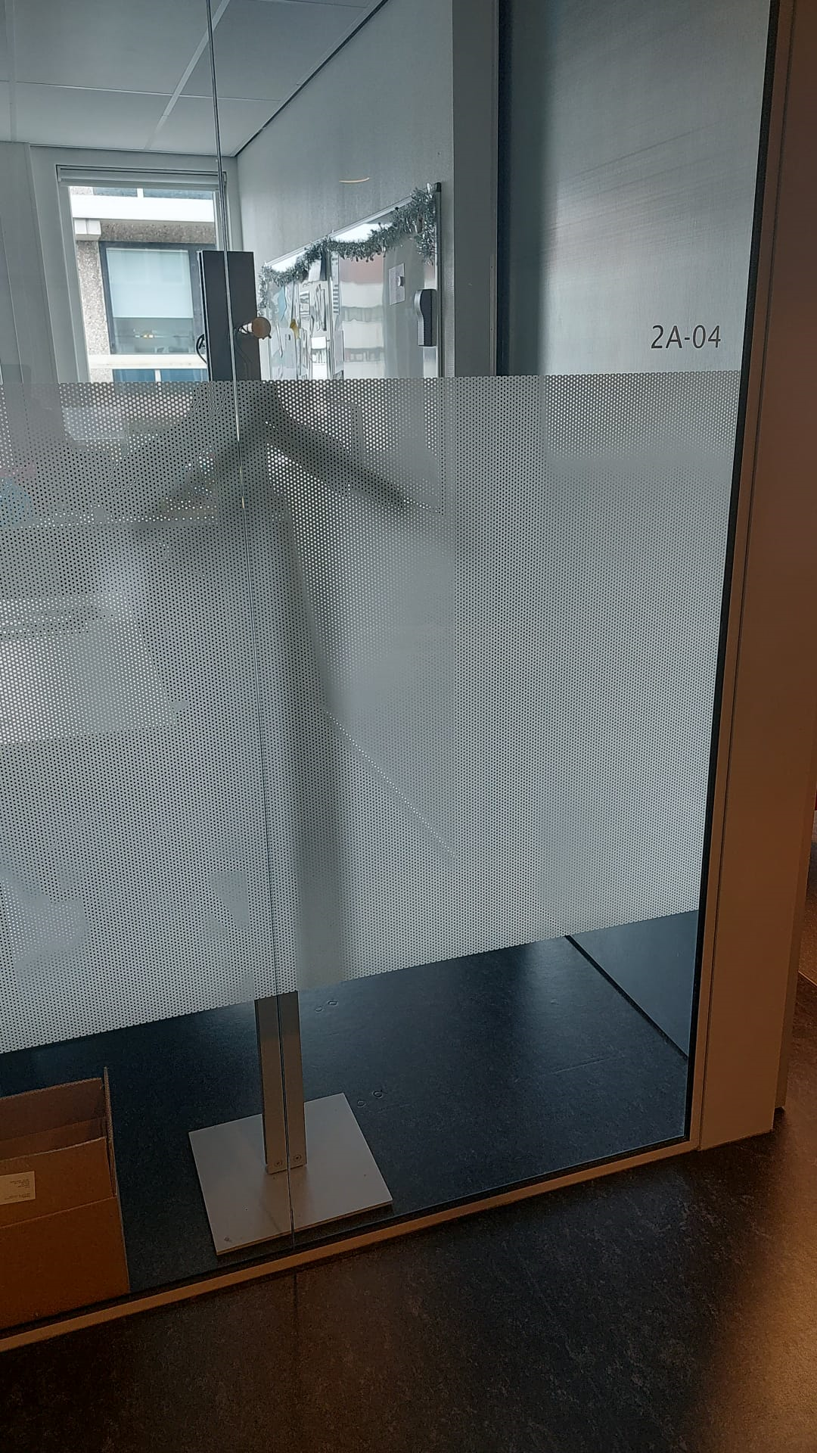
ENKELE baAn in oude en nieuwe omgevingen
- Zandstraal 1000 mm hoog
- Onderkant baan: 730 mm vanaf de grond
- Standaard: Etched glass folie, Maegis type V961, polymeer folie
- Indien tekst in folie wordt verwerkt; dan is tekst in lettertype DINPRO

Slide 11
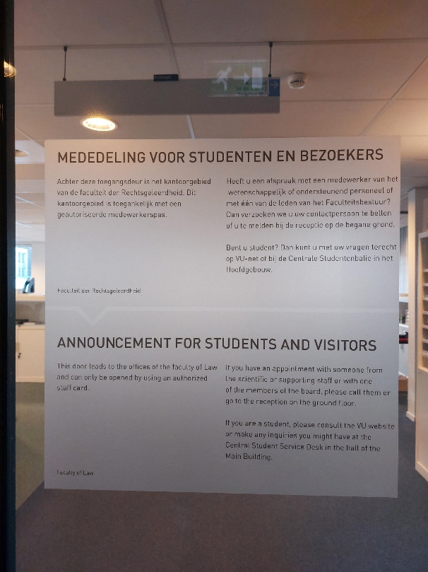
MAATWERK Folie in oude en nieuwe omgevingen
Voor bepaalde omgevingen kunnen er folies aangevraagd worden met langere teksten.
- Ontwerp, afmeting en plek op het raam kunnen variëren.
- Onderkant baan: 730 mm vanaf de grond
- Standaard: Etched glass folie, Maegis type V961, polymeer folie
- Indien tekst in folie wordt verwerkt; dan is tekst in lettertype DINPRO. Kleur zwart

Slide 12
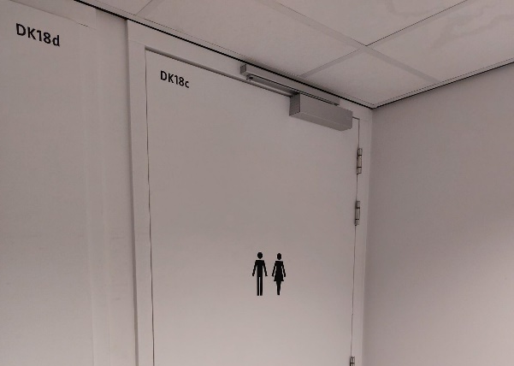
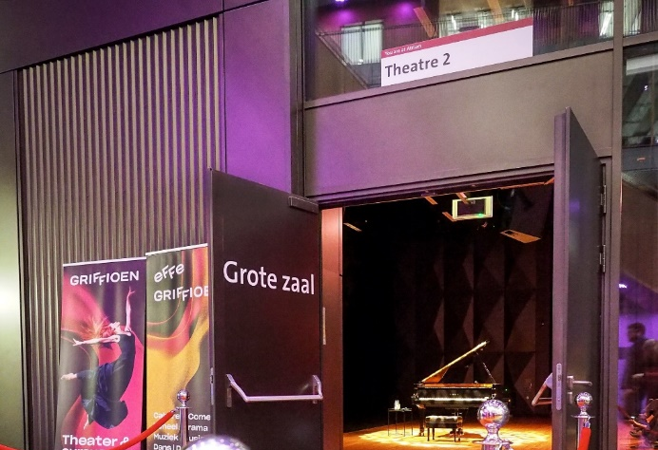
MAATWERK Belettering/bestickering
Maatwerk mbt bestickering met losse letters of symbolen kan voorkomen.
Lettertypes:
- DINPRO (Light, Light Italic (spaarzaam), Regular, Regular Italic (spaarzaam), Medium, Bold)
- TheSans C4s plain, semibold, bold
- Lucinda SansEf (in uitzonderlijke gevallen)
Symbolen: Bestaande symbolen/iconen uit wayfindingsbestand of worden aangeleverd door opdrachtgever
Grootte letters of symbolen: Hangt van het te beplakken object af.
Kleuren: Hangt van te beplakken object af.
In geval van bestickering van de officiele witte wayfindingszuilen die deel uitmaken van de wayfinding liggen de grootte van de letters en symbolen
wel vast. Zie document “Specificaties_wayfinding_binnen_zuil 2023” voor
de specificaties hiervan

